Slide 1
DEVELOPMENT OF CORPORATE PORTALS - CMS WordPress
dr Michał Kuciapski
Higher Banking School
Notes:
Wpisać program w ramach którego szkolenia są realizowane

Slide 2
Agenda
CMS- overview
WordPress – basics (blog)
WordPress – intermediate (commerce)
WordPress – advanced (PHP coding)
Referenced materials:
Brad Williams, David Damstra, Hal Stern, Professional WordPress: Design and Development 2nd Edition, Wrox 2013
https://wpapprentice.com/wordpress-mini
http://woocommerce.pl/w.woocommerce.pl/konta-woocommerce-konfiguracja

Slide 3
CMS
Overview
Notes:
20480B
3: Introduction to JavaScript

Slide 4
What is a CMS?
System or set of related programs that are used to create and manage digital content.
Depository for information.
CMSes are typically used for enterprise content management (ECM) and web content management (WCM).
Notes:
20487B
3: Creating and Consuming ASP.NET Web API Services

Slide 5
How does CMS work?
Data from content providers is stored in a central database, not static HTML.
Most of management functions are available through graphical (mainly web) interface.
Notes:
20487B
3: Creating and Consuming ASP.NET Web API Services

Slide 6
Features of CMSes
Content creation.
Intuitive indexing, search and retrieval features index all data for easy access through search functions and allow users to search by attributes such as publication dates, keywords or author.
Format management facilitates turn scanned paper documents and legacy electronic documents into HTML or PDF documents.
Revision features allow content to be updated and edited after initial publication. Revision control also tracks any changes made to files by individuals.
Publishing functionality allows individuals to use a template or a set of templates approved by the organization, as well as wizards and other tools to create or modify content.
Notes:
20487B
3: Creating and Consuming ASP.NET Web API Services

Slide 7
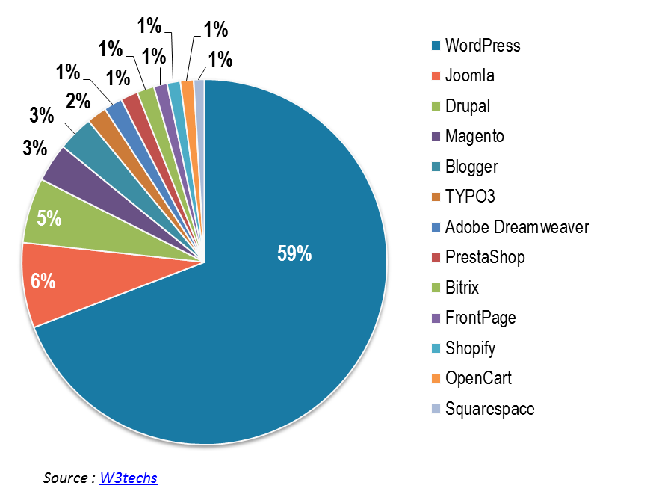
CMS Market Share Trends
Data for 2015
Notes:
20487B
3: Creating and Consuming ASP.NET Web API Services

Slide 8
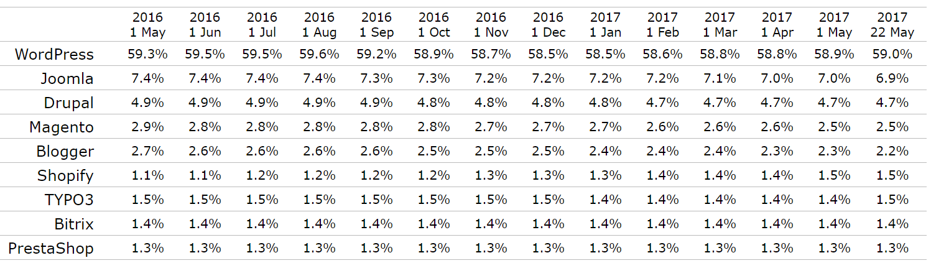
CMS Market Share Trends
Source: https://w3techs.com/technologies/history_overview/content_management
Notes:
20487B
3: Creating and Consuming ASP.NET Web API Services

Slide 9
WordPress
Basics
Notes:
20480B
3: Introduction to JavaScript

Slide 10
Agenda
Hosting
Installation
Dashboard
General settings
Posts
Management
Moderation
Pages
Menu
Theme
Installation and activation
Customization
Notes:
20487B
3: Creating and Consuming ASP.NET Web API Services

Slide 11
Agenda
Widgets
Plugins:
Searching
Installation
Customization
Data - Import/Export
Translations
Notes:
20487B
3: Creating and Consuming ASP.NET Web API Services

Slide 12
Hosting
Hosting WordPress – np. https://wordpress.com
Cloud – np. https://azure.microsoft.com
On Premise:
Full Stack – np. https://bitnami.com/stack/wordpress
Components: Apache, PHP, MySQL (MariaDB), WordPress

Slide 13
ZADANIE - Installation
Zainstaluj pakiet XAMP (https://www.apachefriends.org/pl/index.html)
Pobierz najnowszą wersję WordPress (https://wordpress.org/download)
Rozpakuj pakiet i przenieś go w katalogu htdocs
Uruchom witrynę i przeprowadź process instalacji
https://wpapprentice.com/wordpress-mini/install-wordpress/

Slide 14
ZADANIE - Dashboard
Wejdź do panelu administracyjnego WordPress (…/wp-admin), sprawdź i dostosuj wygląd “Dashboard”.
https://wpapprentice.com/wordpress-mini/wordpres-dashboard/

Slide 15
ZADANIE - General settings
Wejdź do panelu administracyjnego WordPress w ustawienia (Settings) i określ:
Tytuł witryny, opis i – zgodnie z uznaniem
Język serwisu jako polski
Pozostałe ustawienia - zgodnie z uznaniem
https://codex.wordpress.org/Settings_General_Screen

Slide 16
ZADANIE – POSTS (Management)
W panelu administracyjnym WordPress w sekcji “Wpisy”:
Dodaj posta jako zwykły
Dodaj posta jako galerię
Dodaj posta jako film
Zdefiniuj kategoriie oraz Tagi dla postów
Stosując masowe działania dodaj posty do odpowiedniej kategorii
Opublikuj posty
Sprawdź działanie witryny po dodaniu postów
https://wpapprentice.com/wordpress-mini/write-a-post/
https://wpapprentice.com/wordpress-mini/add-photos-to-your-posts/

Slide 17
ZADANIE – POSTS (Moderation)
Dodaj pod wybranym postem komentarze jako anonimowy użytkownik.
W panelu administracyjnym WordPress w sekcji “Komentarze” zgodnie z uznaniem zaakceptuj lub odrzuć wybrane wpisy.
W ustawieniach, w sekcji “Dyskusja” zdefiniuj parametry moderowania zgodnie z uznaniem.
https://wpapprentice.com/wordpress-mini/write-a-post/
https://wpapprentice.com/wordpress-mini/add-photos-to-your-posts/

Slide 18
ZADANIE – Pages
W panelu administracyjnym WordPress w sekcji “Strony”:
Dodaj stronę z opisem własnej osoby.
Opublikuj stronę.
https://wpapprentice.com/wordpress-mini/post-vs-pages/

Slide 19
ZADANIE – Menu
W panelu administracyjnym WordPress w sekcji “Wygląd”, podsekcji “Menu”:
Zdefinuj strukture menu uwzględniająć na pierwszym poziomie stronę z danymi o sobie.
Określ lokalizację menu.
https://wpapprentice.com/wordpress-mini/customize-your-wordpress-theme/

Slide 20
ZADANIE – Theme (Installation and activation)
W panelu administracyjnym WordPress w sekcji “Wygląd”, podsekcji “Motywy”:
Dodaj nowy motyw o nazwie “Franz Josef”.
Po zainstalowaniu podejrzyj motyw, a następnie aktywuj go.
Jeśli wskazany motyw Ci nie odpowieda aktywuj inny.
https://wpapprentice.com/wordpress-mini/using-wordpress-themes/

Slide 21
ZADANIE – Theme (Customization)
W panelu administracyjnym WordPress w sekcji “Wygląd”, podsekcji “Personalizacja” dostosuj wygląd motywu (liczba komponentów zależy od motywu):
Układ
Kolory
Obrazek w nagłówku
Tło
Statyczną stronę główną
Lokalizacje menuw
Ukryj tekst w stopce “Powered by WordPress” poprzez CSS w “Dodatkowy CSS”
https://wpapprentice.com/wordpress-mini/customize-your-wordpress-theme/

Slide 22
ZADANIE – Theme (Customization)
W panelu administracyjnym WordPress w sekcji “Wygląd”, podsekcji “Widgets” dodaj i ustal zgodnie z uznaniem pozycję Widgetów.
https://wpapprentice.com/wordpress-mini/using-wordpress-widgets/

Slide 23
ZADANIE – Plugins (WP-Mail-SMTP)
W panelu administracyjnym WordPress poprzez sekcję “Plugins” dodaj wtyczkę WP-Mail-SMTP.
Skonfiguruj wtyczkę korzystając z własnego lub przekazanego przez prowadzącego konta pocztowego.
Zdefiniuj, aby być powiadamianym o komentarzach poprzez pocztę (Ustawienia -> Dyskusja). Dodaj komentarz i sprawdź czy przyszła wiadomość [opcjonalne].
https://wpapprentice.com/wordpress-mini/using-wordpress-plugins/

Slide 24
ZADANIE – Plugins (Contact Form 7)
W panelu administracyjnym WordPress poprzez sekcję “Plugins” dodaj wtyczkę Contact Form 7.
W sekcji Formularze (Forms), która pojawi się po zainstalowaniu wtyczyki, dodaj nowy formularz kontaktowy.
Podepnij stronę kontaktową do menu głównego.

Slide 25
ZADANIE – Plugins (All In One SEO Pack)
W panelu administracyjnym WordPress poprzez sekcję “Plugins” dodaj wtyczkę All In One SEO Pack.
Skonfiguruj wtyczkę.
Dla strony przedstawienia swojej osoby zdefinuj parametry SEO.

Slide 26
ZADANIE – Plugins (Google Analytics) [opcjonalne]
W panelu administracyjnym WordPress poprzez sekcję “Plugins” dodaj wtyczkę Google Analytics for WordPress by MonsterInsights.
Skonfiguruj wtyczkę.
Sprawdź (powinno upłynąć m.in. kilkadziesią minut) w sekcji “Insights” statystki.

Slide 27
ZADANIE – Plugins (RSS Importer) [opcjonalne]
W panelu administracyjnym WordPress poprzez sekcję “Plugins” dodaj wtyczkę RSS Importer.
Zaimportuj wpisy poprzez RSS:
Ściągnij wpisy ze strony http://feeds.bbci.co.uk/news/world/rss.xml
Zaimportuj plik z wpisami poprzez sekcję “Narzędzia”, podsekcję “Import” -> RSS Importer.

Slide 28
ZADANIE – Plugins (Breadcrumb NavXT) [opcjonalne]
W panelu administracyjnym WordPress poprzez sekcję “Plugins” dodaj wtyczkę Breadcrumb NavXT.
Skonfiguruj wtyczkę.

Slide 29
ZADANIE – Import / Export
W panelu administracyjnym WordPress poprzez sekcję “Narzędzia” podsekcję “Export” wyeksportuj wszystkie dane bloga.

Slide 30
ZADANIE – Translations
Zainstaluj narzędzie PoEdit - https://poedit.net/download.
Przetłumacz za jego pomocą wtyczkę Contact Form 7:
Katalog ..\wordpress\htdocs\wp-content\languages\plugins.
Kopia pliku contact-form-7-en_GB.po jako contact-form-7-pl_PL.po.
http://wpwizard.pl/wordpress-poedit/

Slide 31
WordPress
Intermediate
Notes:
20480B
3: Introduction to JavaScript

Slide 32
Agenda
WooCommerce:
Plugin
Configuration
Compatible themes
Product management:
Adding
Pricing
Promotions
Custom data import
Delivery management
Payment
Analitycs
Notes:
20487B
3: Creating and Consuming ASP.NET Web API Services

Slide 33
ZADANIE – Plugin
W panelu administracyjnym WordPress poprzez sekcję “Plugins” dodaj wtyczki:
WooCommerce
WooCommerce Google Analytics Integration
WooCommerce PayPal Express Checkout Gateway

Slide 34
ZADANIE – Configuration
W panelu administracyjnym WordPress poprzez sekcję “WooCommerce”, podsekcję “Ustawienia”, ustaw wartości na zakładkach:
Ogólne
Podatek
Konta
Integracja [opcjonalne]
https://www.woocommerce.pl/konta-woocommerce-konfiguracja/

Slide 35
ZADANIE – Compatible themes
W panelu administracyjnym WordPress poprzez sekcję “Wygląd”, podsekcję “Motywy” zainstaluj i aktywuj template “i-craft” (https://pl.wordpress.org/themes/i-craft/)
Inne popularne darmowe motywy - https://wpzen.pl/56-darmowych-motywow-dla-woocommerce

Slide 36
ZADANIE – Compatible themes
W panelu administracyjnym WordPress poprzez sekcję “Wygląd”, podsekcję “Personalizacja” dostosuj motyw:
Tytuł sklepu
Slider
Kolorystyka
Menu
Strona główna
Widgety – m.in. możliwość wyszukiwania produktó wg. Kategorii
inne

Slide 37
ZADANIE – Products
W panelu administracyjnym WordPress poprzez sekcję “Produkty”, w podsekcjach:
“Kategorie” - zdefiniuj kilka kategorii produktów.
“Atrybuty” - zdefiniuj kilka atrybutów produktów.
“Dodaj produkt” – dodaj nowy “produkt z wariantami”, określając:
Nazwę, opis i zdjęcie produktu
Kategorię i tagi
Ustawienia ogólne, z ceną promocyjną z określonym przedziałem dat
Liczbę sztuk w magazynie
Atrybuty
Dane wysyłki
https://www.woocommerce.pl/zarzadzanie-produktami-w-woocommerce/
https://www.woocommerce.pl/liczba-produktow-woocommerce/
https://www.woocommerce.pl/promocje-w-woocommerce/

Slide 38
ZADANIE – Custom data import
Zaimportuj przykładowe dane sklepu - https://docs.woocommerce.com/document/importing-woocommerce-dummy-data.

Slide 39
ZADANIE – Delivery management
W panelu administracyjnym WordPress poprzez sekcję “WooCommerce”, podsekcję “Ustawienia” -> Wysyłka na poszczególnych zakładkach określ parametry wysyłki:
Strefy wysyłki
Opcje wysyłki
Klasy wysyłkowe
https://www.woocommerce.pl/kompletny-poradnik-o-konfiguracji-wysylki-woocommerce/
https://www.woocommerce.pl/strefy-wysylki-woocommerce/

Slide 40
ZADANIE – Payment
W panelu administracyjnym WordPress poprzez sekcję “WooCommerce”, podsekcję “Ustawienia” ->:
“Zamówienia” – określ parametry płatności, w tym PayPal [opcjonalne, można skorzystać z konta developerskiego]
“E-maile” – zdefiniuj format i zdarzenia dla maili
https://www.woocommerce.pl/e-maile-woocommerce-konfiguracja-krok-po-kroku

Slide 41
ZADANIE – Analitycs [opcjonalne]
W panelu administracyjnym WordPress poprzez sekcję “WooCommerce”, podsekcję “Ustawienia” -> Integracja, zdefinuj Google analitycs.

Slide 42
ZADANIE – Test
Zarejestruj się do witryny jako nowy klient do sklepu. Zamów produkty i zapłać za nie.
W panelu administracyjnym WordPress poprzez sekcję “WooCommerce”, podsekcję “Zamówienia” zatwierdź zamówienie do wysyłki.

Slide 43
WordPress
Advanced
Notes:
20480B
3: Introduction to JavaScript

Slide 44
Agenda
WooCommerce:
Template code extension – PHP
Notes:
20487B
3: Creating and Consuming ASP.NET Web API Services

Slide 45
ZADANIE – Extending plugins
W panelu administracyjnym WordPress poprzez sekcję “Wygląd”, podsekcję “Edytor” plik “i-craft: Funkcje motywu (functions.php)” dodaj kod wskazujący liczbę dnia pozostałych do końca promocji – kod na następnym slajdzie.

Slide 46
function dateToPolish($date) {
$month = array("january"=>"stycznia", "february"=>"lutego", "march"=>"marca", "april"=>"kwietnia", "may"=>"maja", "june"=>"czerwca", "july"=>"lipca", "august"=>"sierpnia", "september"=>"września", "october"=>"października", "november"=>"listopada", "december"=>"grudnia");
$days = array("monday"=>"Poniedziałek", "tuesday"=>"Wtorek", "wednesday"=>"Środa", "thursday"=>"Czwartek", "friday"=>"Piątek", "saturday"=>"Sobota", "sunday"=>"Niedziela");
return str_replace(array_merge(array_keys($month), array_keys($days)), array_merge($month, $days), strtolower($date));
}
add_filter( 'woocommerce_get_price_html', 'custom_price_html', 100, 2 );
function custom_price_html( $price, $product ){
global $post;
$sales_price_to = get_post_meta($post->ID, '_sale_price_dates_to', true);
if(is_single() && $sales_price_to != "")
{
$sales_price_date_to = dateToPolish(date("j F y", $sales_price_to));
return str_replace( '</ins>', ' </ins> <b>(Zniżka do '.$sales_price_date_to.')</b>', $price );
}
else
{
return apply_filters( 'woocommerce_get_price', $price );
}
}
?>

